Slide 1

Universidad De Los Lagos
<!-- Entrega Final -->
Proyecto
Web {
<Estudiantes: Francisco Hernández - Joaquín Picazo/>
}

Slide 2
01
02
03
04
05
06
07
08
09
Introducción
Problema
Tecnologías/Lenguajes
Wireframe y Storyboard
UX / UI
Colores
Roles
Implementación
Conclusión
Universidad De Los Lagos
Índice

Slide 3
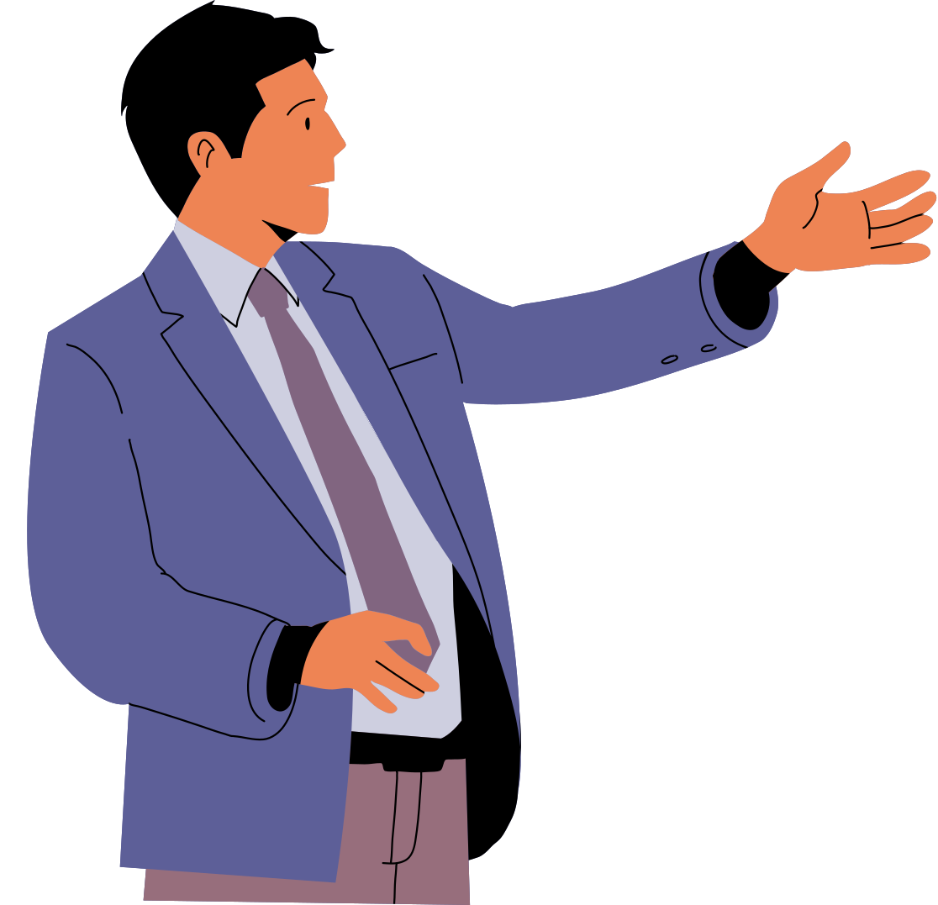
Universidad De Los Lagos
Introducción

Slide 4
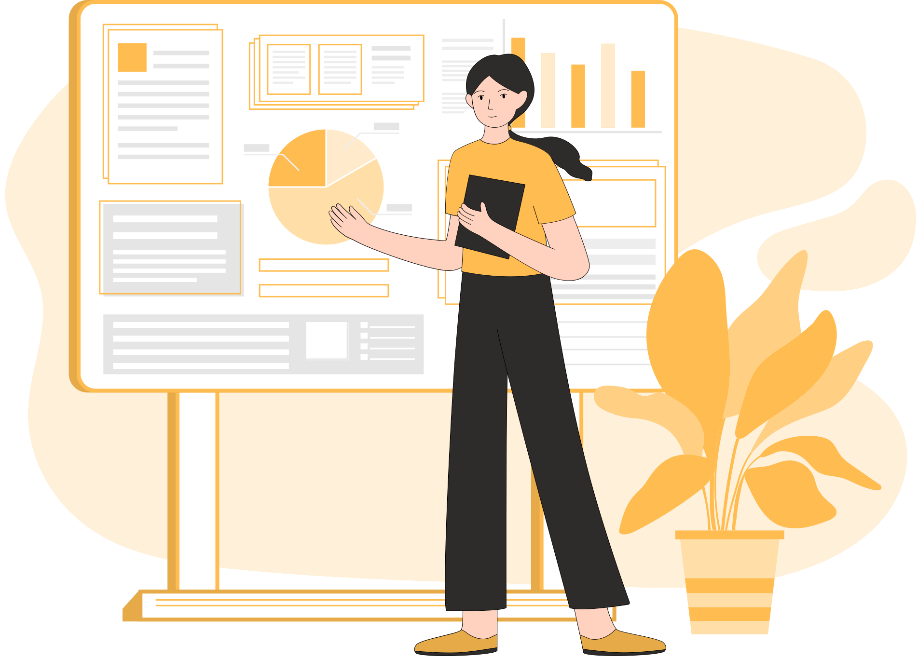
Introducción {
Universidad De Los Lagos
El uso de tecnologías como HTML, CSS y JS permiten crear una infinidad de cosas.
En este caso, desarrollamos el clásico juego del memorice, en el cual tenemos 4 características clave que cumplir, las cuales veremos en breve.
Jugar al memorice es beneficioso para la concentración y memoria porque mejora la retención de información. Además, es entretenido y es para todas las edades, lo cual significa que tiene un gran alcance en los usuarios.
Nuestro diseño y colores está pensado para que sea atractivo y fácil de usar para el jugador, al mismo tiempo buscando que no llegue a sobrecargar de información.
Los cambios en del diseño que mostraremos más adelante fueron pensados en mejorar los puntos mencionados anteriormente.
}

Slide 5
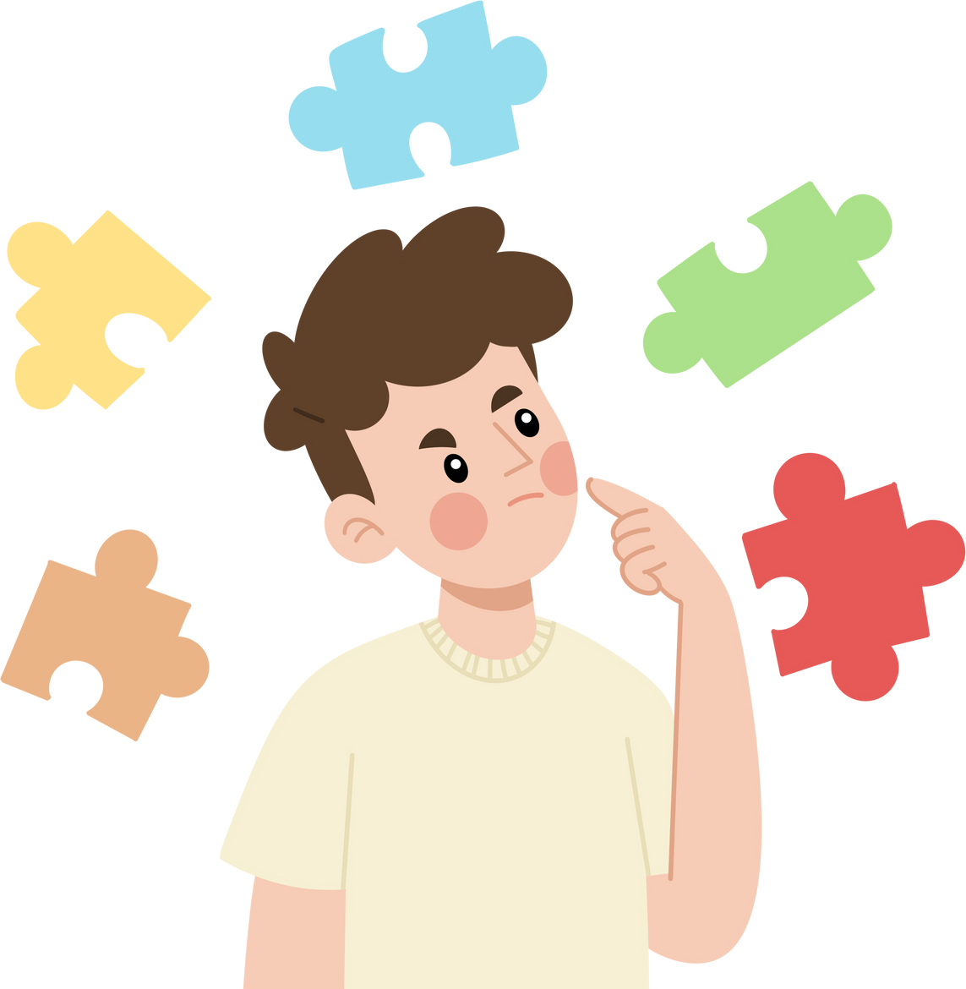
Universidad De Los Lagos
Problema

Slide 6
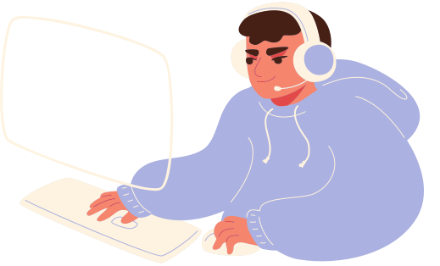
Problema {
Universidad De Los Lagos
Juego de memorice(){
Desarrollar un juego de memoria clásico en el que los jugadores deben hacer clic en cartas para encontrar parejas iguales. Las cartas se distribuyen boca abajo y se voltean cuando se hace clic en ellas.
}
}

Slide 7

Problema {
Universidad De Los Lagos
Carácteristicas claves(){
A. Cuadrícula de Cartas Aleatorias: Las cartas deben estar ubicadas de forma aleatoria en cada partida.
B. Animaciones de Volteo de Cartas: Las cartas deben tener animación de volteo al hacer clic. Si son cartas diferentes, deben volver a voltearse.
C. Seguimiento de Puntuación y Tiempo: Se debe realizar un seguimiento de la puntuación (se añaden puntos al encontrar un par de cartas) y el tiempo del jugador.
D. Niveles de Dificultad: el juego debe ofrecer diferentes niveles de dificultad con más cartas y desafíos adicionales.
}
}

Slide 8

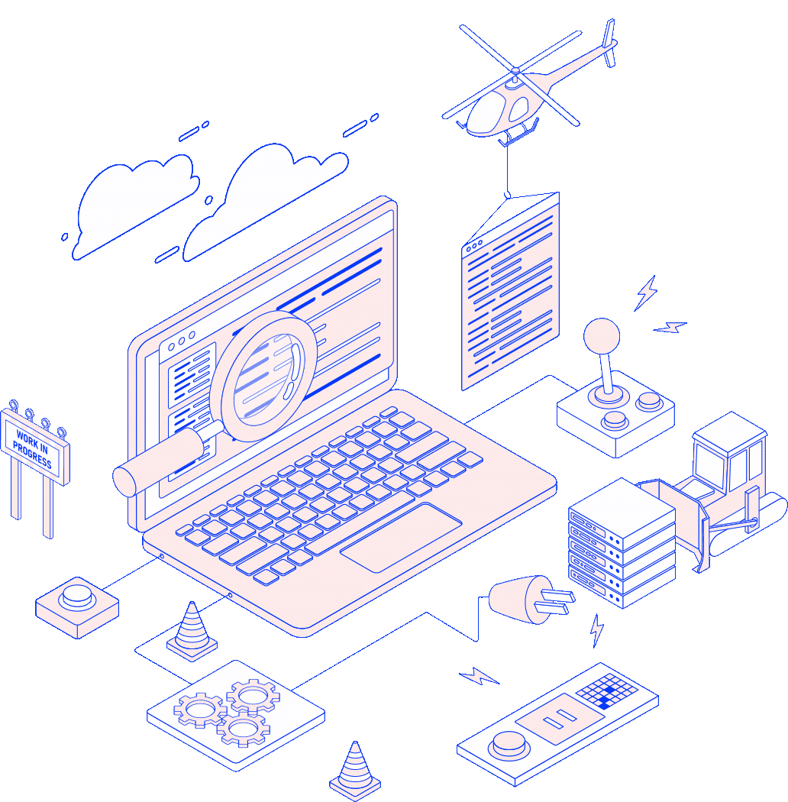
Universidad De Los Lagos
Tecnologías/Lenguajes

Slide 9






Tecnologías/Lenguajes {
Universidad De Los Lagos
Css
Html
Js
Font Awesome (herramienta de íconos)
ColorMagic (IA para paleta de colores)
Canva (diseño de interfaces y posteriormente presentaciones)
}

Slide 10

Universidad De Los Lagos
Mockups digitalizados

Slide 11
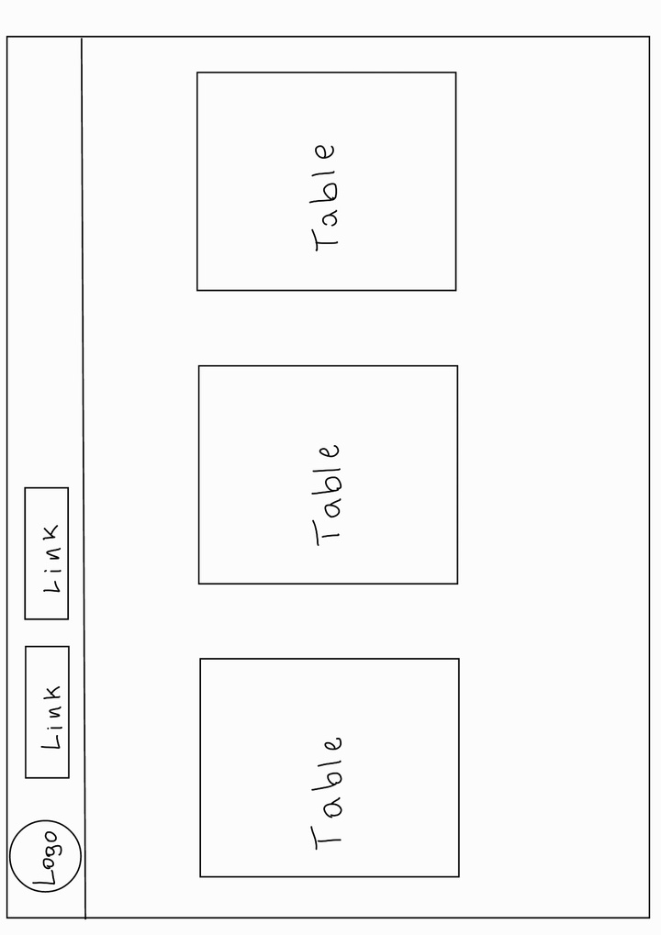
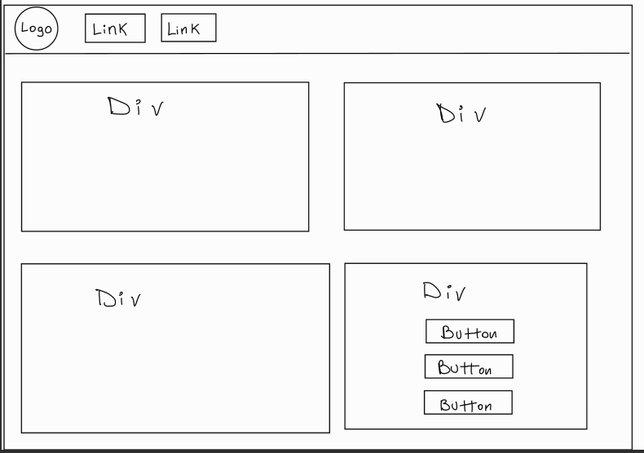
Wireframe {
Universidad De Los Lagos
Menú
Puntajes
}

Slide 12
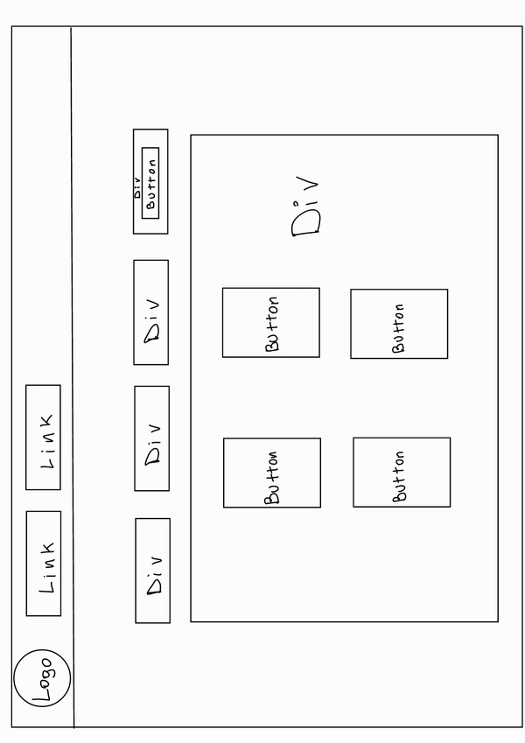
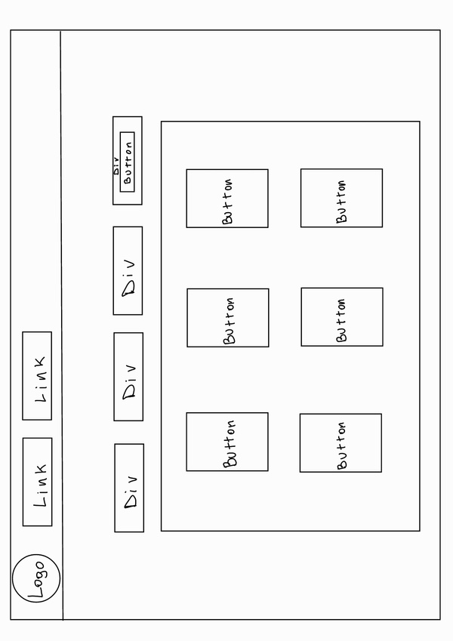
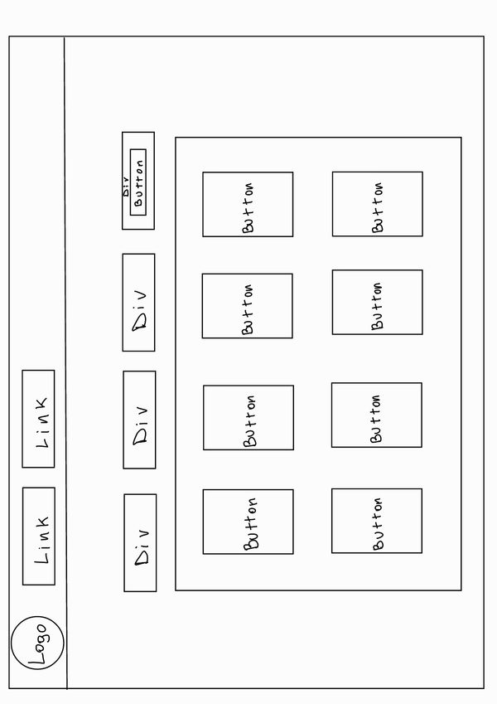
Wireframe {
Universidad De Los Lagos
Dificultades
Fácil
Medio
Difícil
}

Slide 13
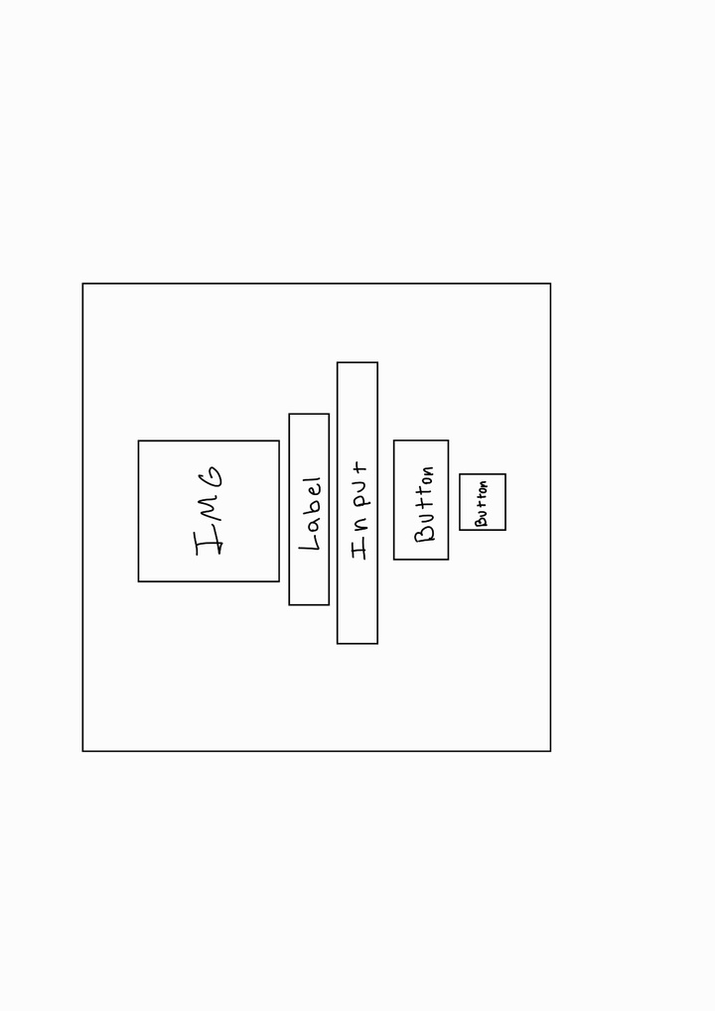
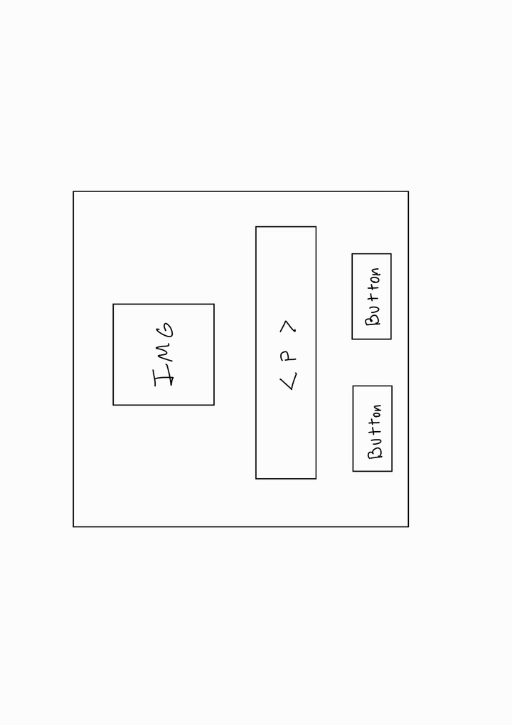
Wireframe {
Universidad De Los Lagos
Popup nickname
Popup victoria/derrota
}

Slide 14
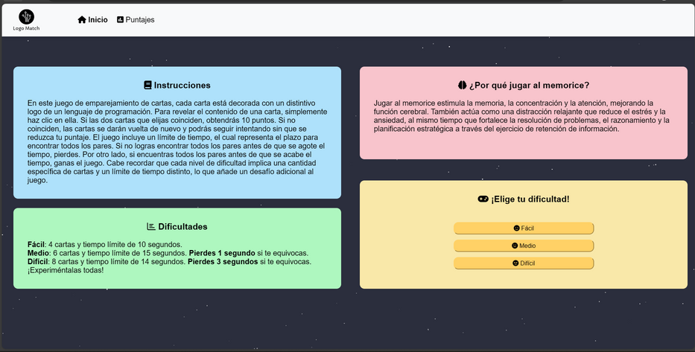
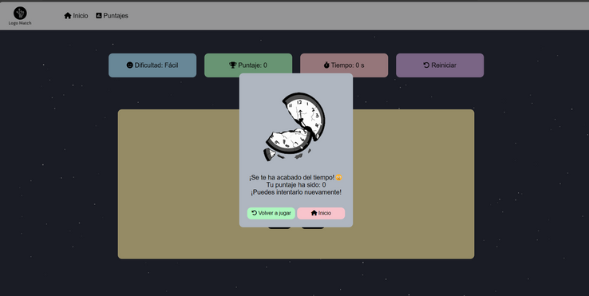
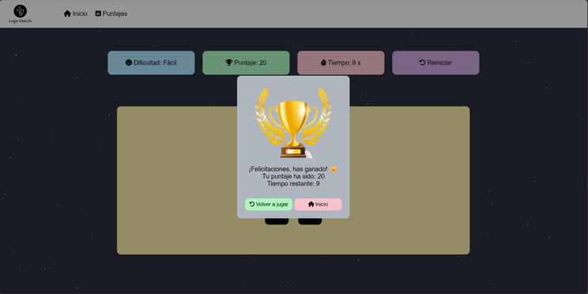
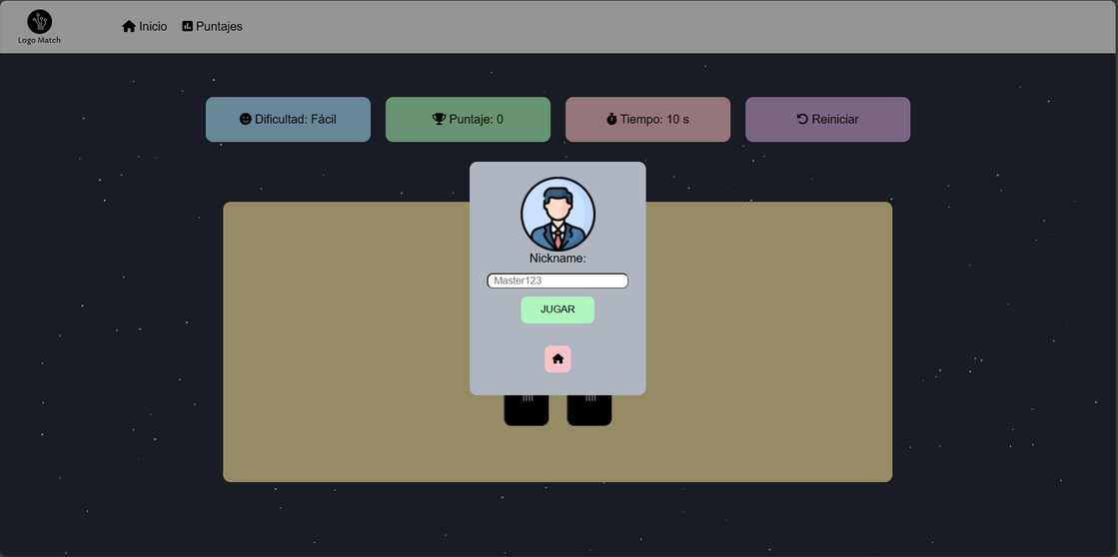
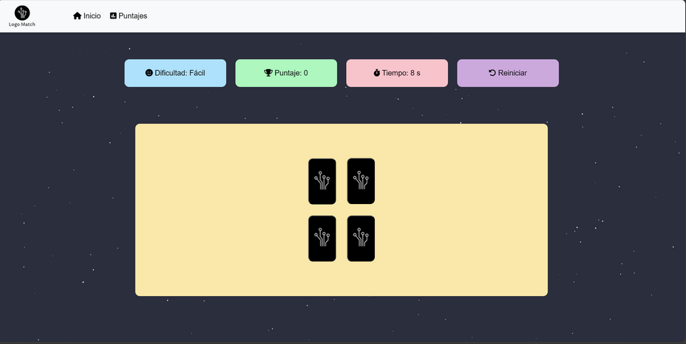
Storyboard: Menú-Fácil{
Universidad De Los Lagos
}

Slide 15
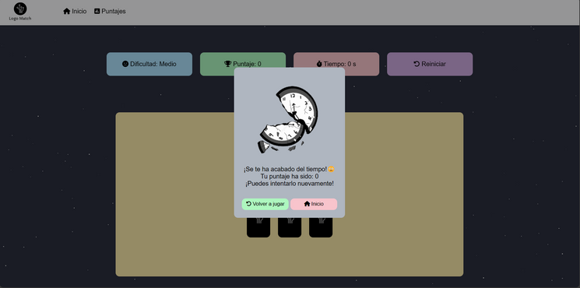
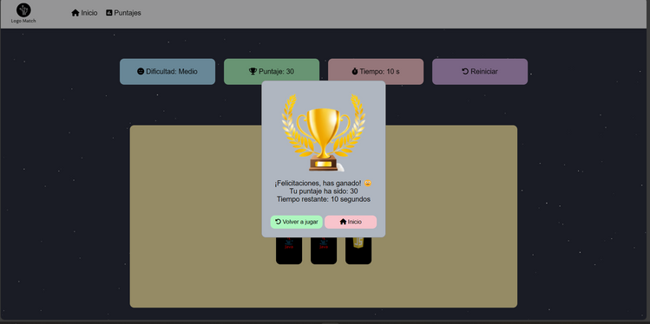
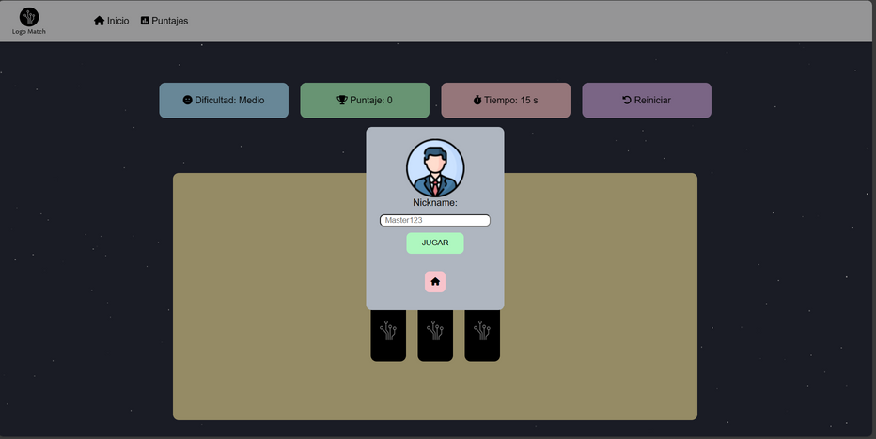
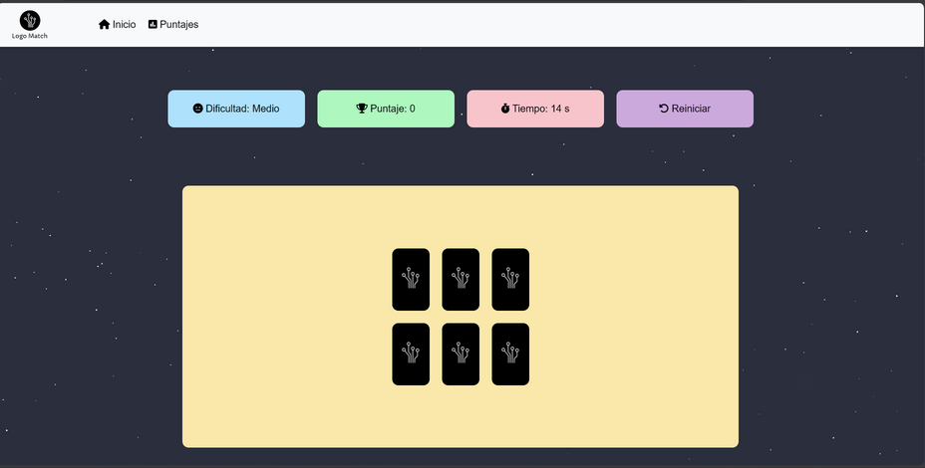
Storyboard:Menú-Medio {
Universidad De Los Lagos
}

Slide 16
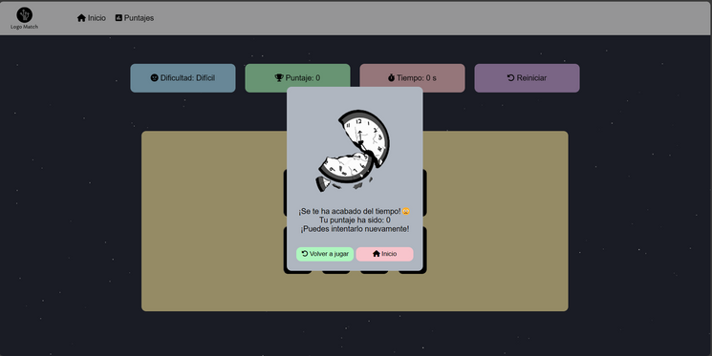
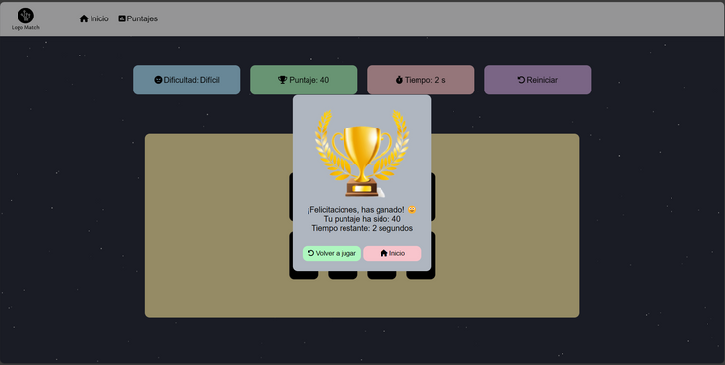
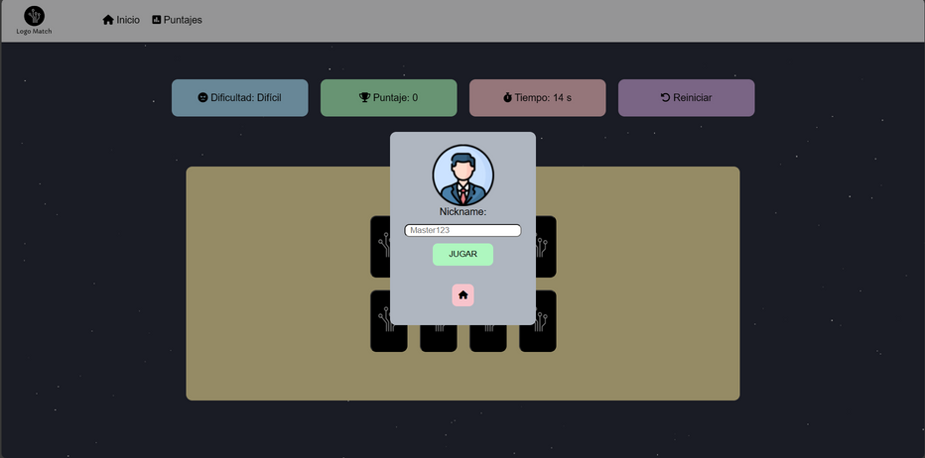
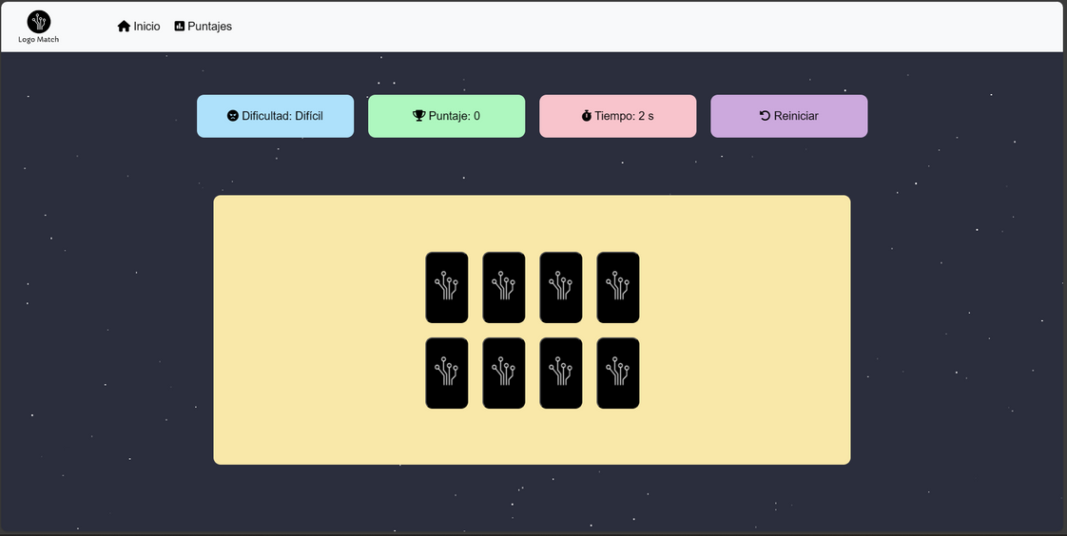
Storyboard:Menú-Difícil {
Universidad De Los Lagos
}

Slide 17
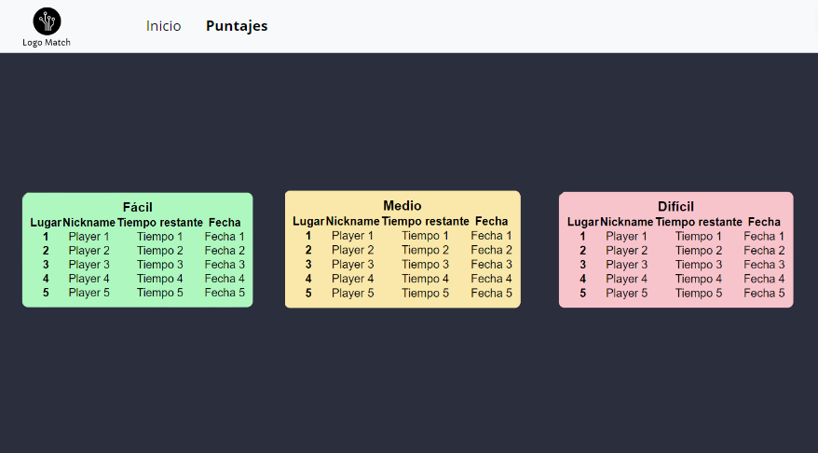
Storyboard:Navbars-Puntajes {
Universidad De Los Lagos
}

Slide 18
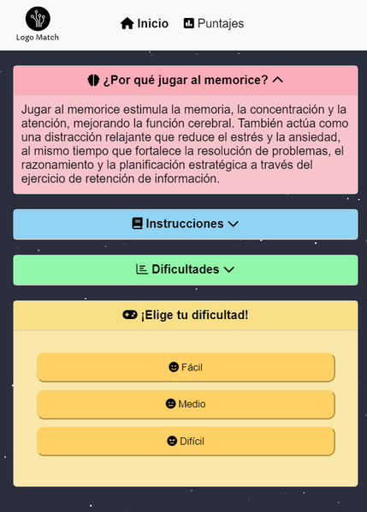
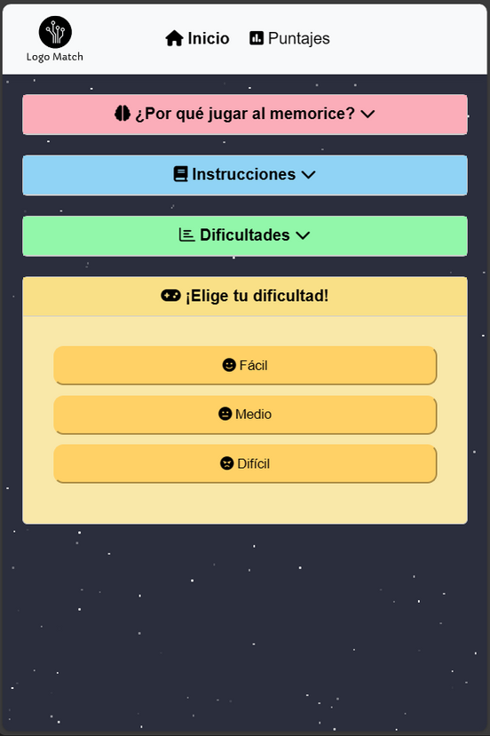
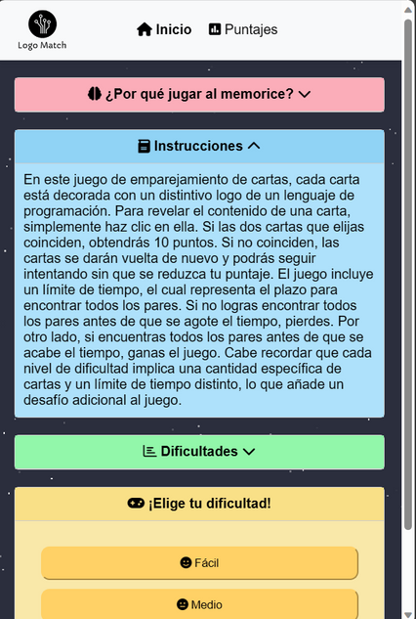
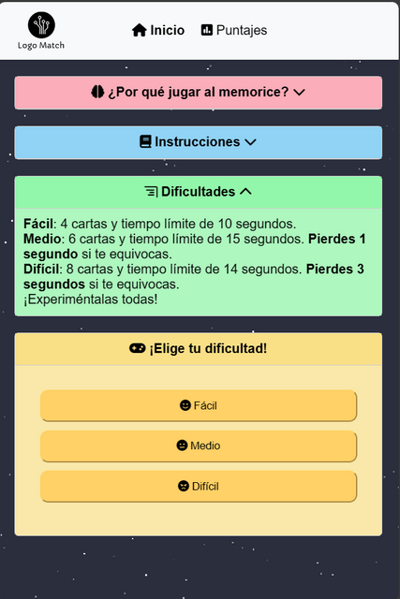
Storyboard: Menú (Modo celular) {
Universidad De Los Lagos
}

Slide 19

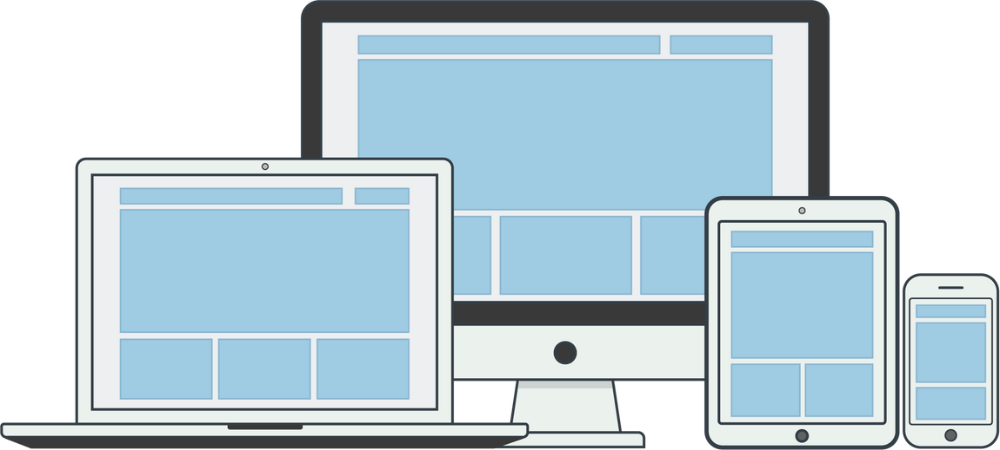
Universidad De Los Lagos
UX / UI

Slide 20
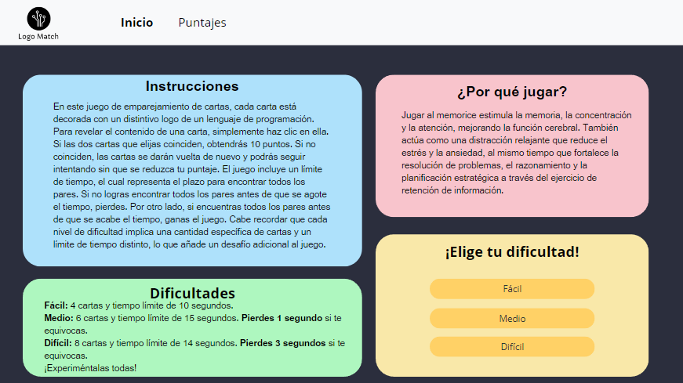
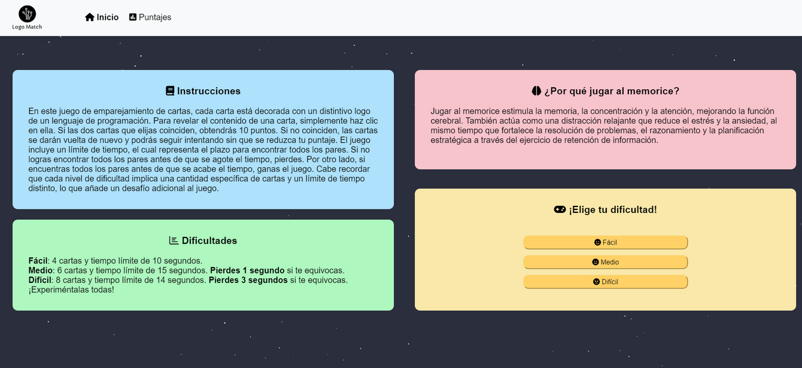
UX / UI {
Menú(Computador) {
Universidad De Los Lagos
Antes
Ahora
}
}

Slide 21
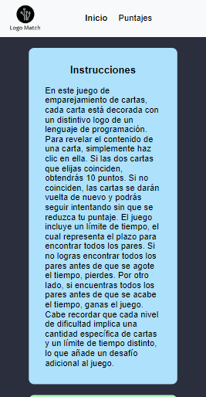
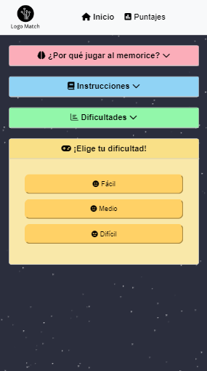
UX / UI {
Menú(Smartphone) {
Universidad De Los Lagos
Antes
Ahora
}
}

Slide 22
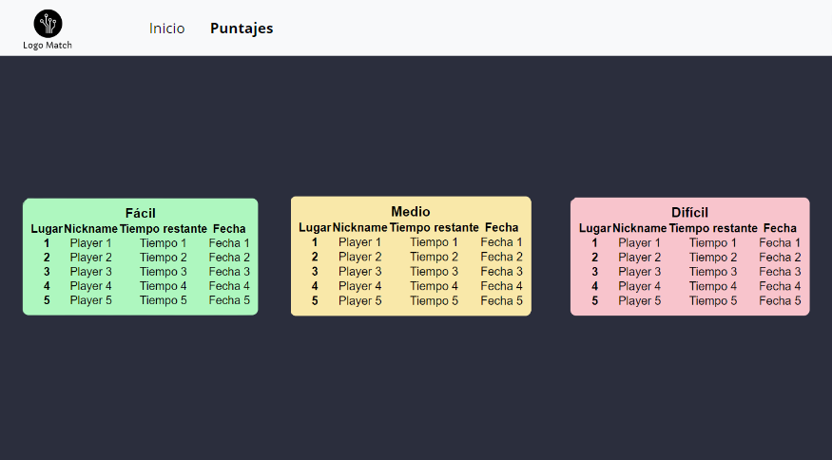
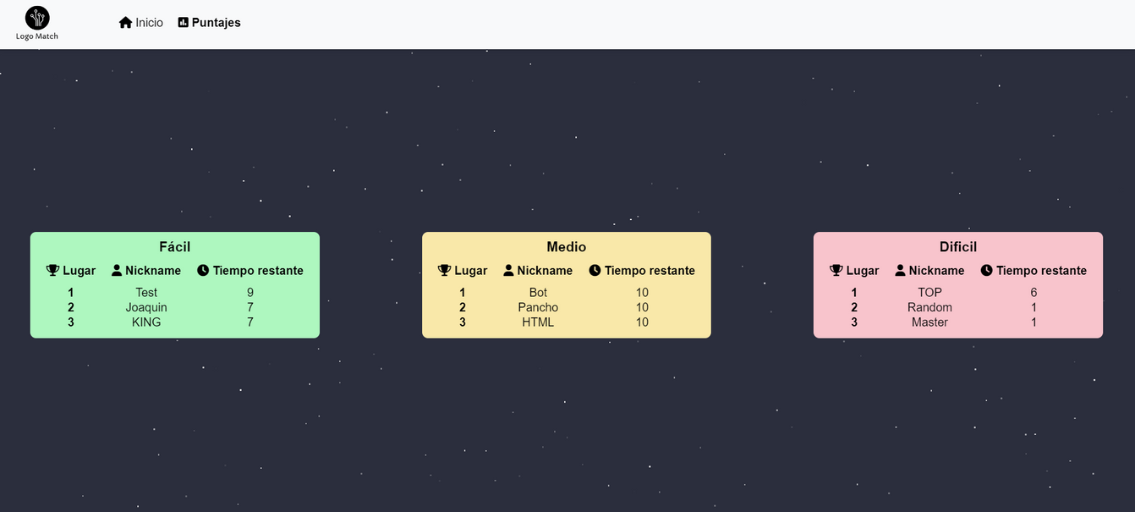
UX / UI {
Puntajes() {
Universidad De Los Lagos
Antes
Ahora
}
}

Slide 23
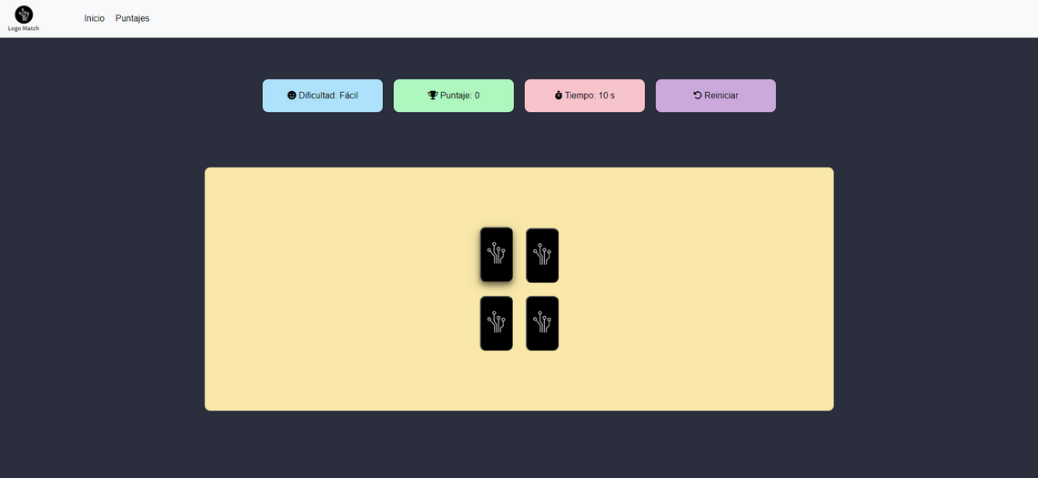
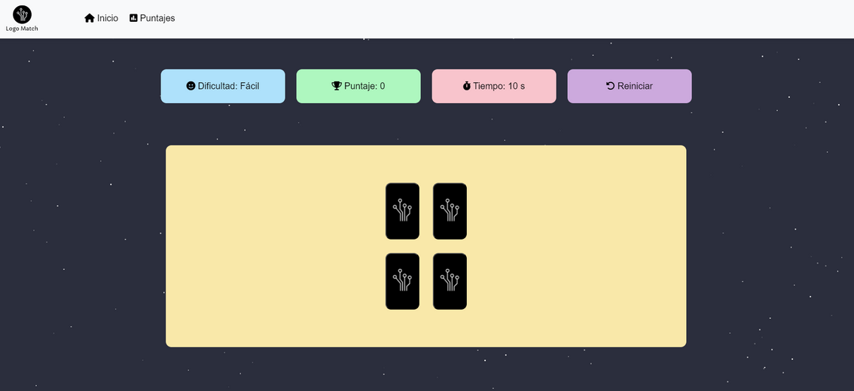
UX / UI {
Dificultad_Fácil() {
Universidad De Los Lagos
Antes
Ahora
}
}

Slide 24
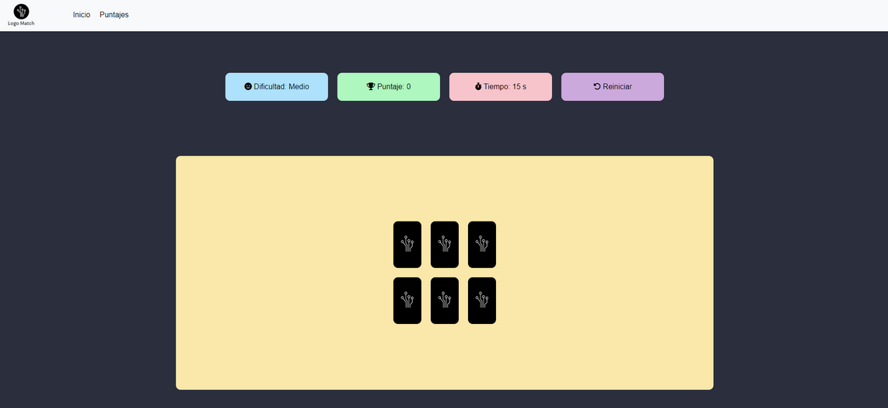
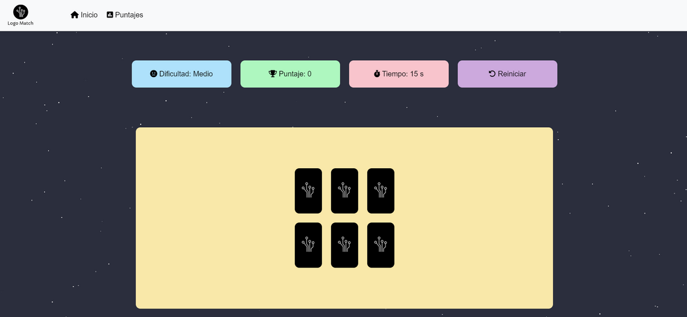
UX / UI {
Dificultad_Medio() {
Universidad De Los Lagos
Antes
Ahora
}
}

Slide 25
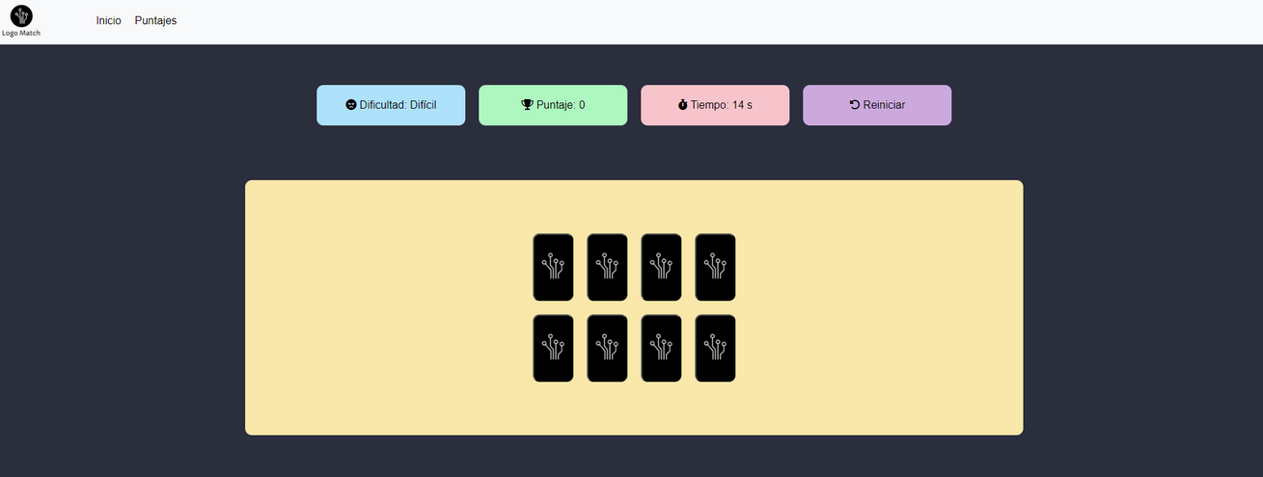
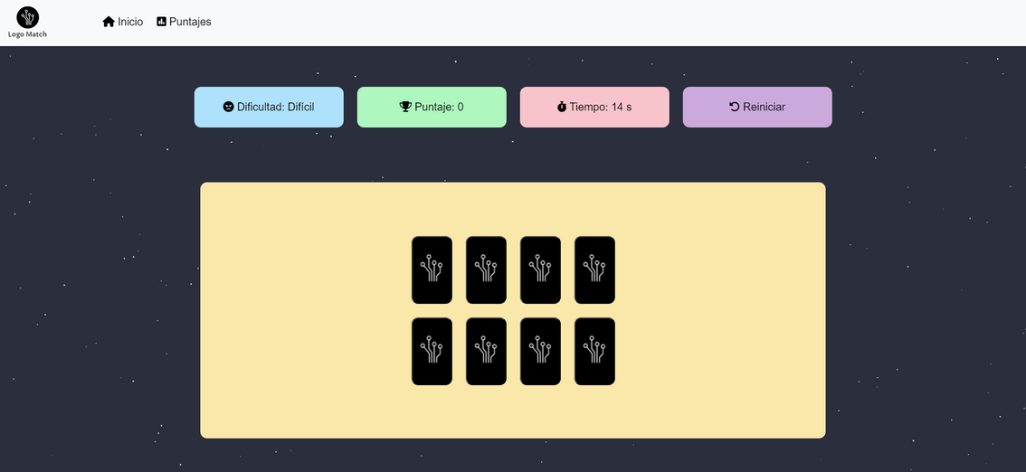
UX / UI {
Dificultad_Difícil() {
Universidad De Los Lagos
Antes
Ahora
}
}

Slide 26
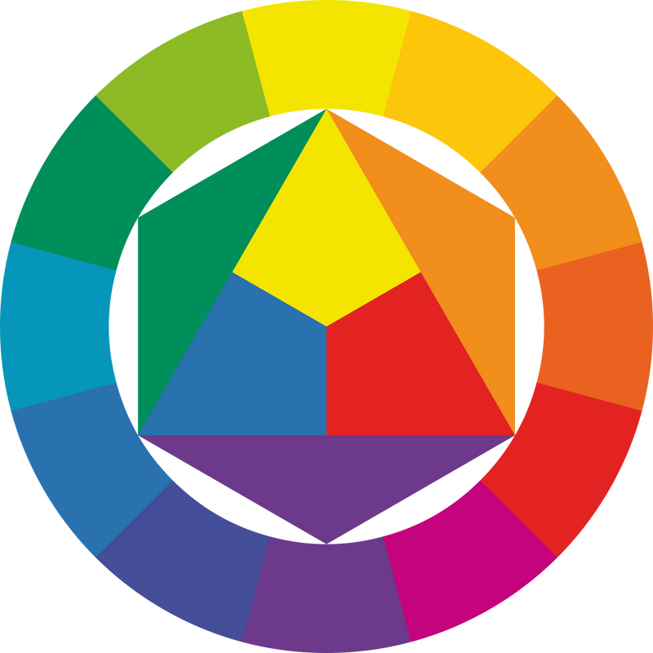
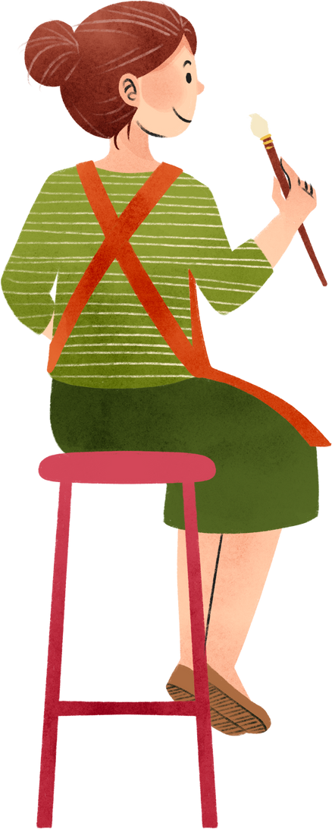
Universidad De Los Lagos
Colores

Slide 27





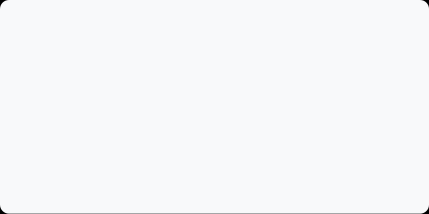

Colores {
Universidad De Los Lagos
Paleta de colores (general) {
#f8c4cc
#aee1fb
#aef7bf
#f9e8a9
#ffd166
#f8f9fa
#2b2e3d
}
}

Slide 28




Colores {
Universidad De Los Lagos
Paleta de colores (Título desplegables) {
#fbadb9
#90d3f5
#92f7aa
#f9e087
}
}

Slide 29
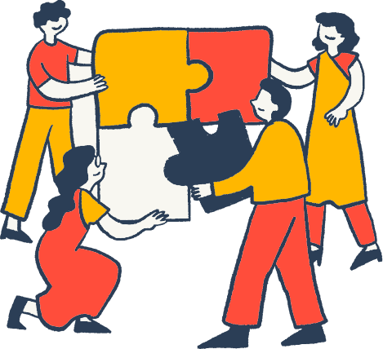
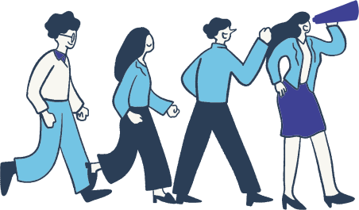
Universidad De Los Lagos
Roles

Slide 30
Roles {
Universidad De Los Lagos
Joaquín | Francisco
1) Diseño interfaces en Canva 2) Aplicar HTML 3) Aplicar CSS 4) Aplicar JS 5) Insertar datos en la base de datos 6) Desplegables “acordeón” al adaptarse a pantalla de smartphone 7) Agregar íconos 8) Construcción de presentaciones en Canva | 1) Diseños de Wireframe 2) Aplicar HTML 3) Aplicar JS 4) Obtener datos de la base de datos para las tablas de puntajes 5)Fondo animado para las interfaces 6) Aplicar paleta de colores 7) Construcción de presentaciones en Canva
}

Slide 31
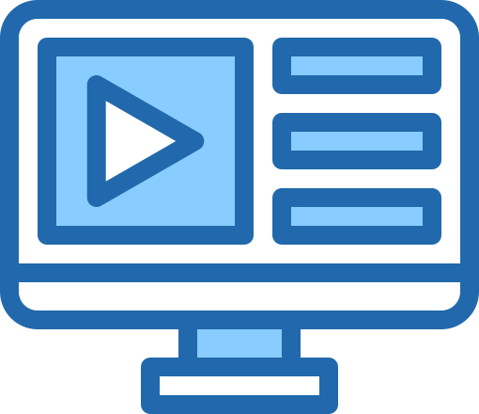
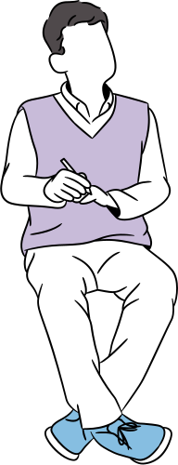
Universidad De Los Lagos
Implementación de la
WebApp

Slide 32

Implementación de la WebApp {
Universidad De Los Lagos
Mostrar_Código();
Mostrar_Funcionamiento();
Mostrar_repositorio();
Repositorio: https://github.com/JoaquinPicazo/TecnologiasWeb2023/tree/main/WEB/Integrador
}

Slide 33

Universidad De Los Lagos
Conclusión

Slide 34


Conclusión {
Universidad De Los Lagos
Ubicación aleatoria
Animación de volteo
Seguimiento puntuación y tiempo
Diferentes dificultades
Se lograron los 4 características principales. Es decir, en cada partida las cartas se ubican en lugares diferentes y aleatorios, al hacer clic para voltear una carta se genera una animación de volteo, se hace seguimiento del puntaje y el tiempo y existen 3 dificultades con reglas diferentes.
También se logra tanto insertar como obtener los datos de los jugadores ganadores haciendo uso de la Base de Datos.
Las acciones de la WebApp funcionan (botones, inputs, guardado de datos, etc...).
}

